Slide 1
BEOL · M6 · Via etch over-etch time split
실험 개요 및 평가 조건
CASE / 09 / 20
08
wafers
evaluated
split range 0 → +35 % · 5 % step
A · Spec / Run sheet
B · OE split / wafer matrix
ITEM | DESCRIPTION | RANGE | NOTE
Layer | M6 · Cu dual-damascene | — | low-k IMD
Split factor | Via etch over-etch 시간 | 0 → +35 % | 5 % step
Wafer · lot | W01 – W08 (300 mm) | 8 매 | single lot
CD targets | AASI · ASEI · AMI · ACI | 23.9 / 17.7 / 9.0 / 8.4 nm | top · top · bot · bot
Metrics | CD-SEM 4 종 · 69 pt uniformity | line / via Rs | + TDDB · EM
Pattern | dense 1 : 1 · 1 : 2 · iso | — | 3 densities
Tool | CD-SEM · in-line e-tester | — | prod-equal
WAFER | OE Δ | ROLE | TAG
W01 | baseline | control | REF
W02 | +5 % | step 1 | S1
W03 | +10 % | step 2 | S2
W04 | +15 % | step 3 | S3
W05 | +20 % | mid | M
W06 | +25 % | step 5 | S5
W07 | +30 % | step 6 | S6
W08 | +35 % | tail | S7
Key takeaway
8 매 wafer 에 대해 OE 0 – 35 % 분할 DOE 를 적용, CD 4 종 · 69 pt uniformity · 전기 4 종을 동일 lot 에서 동시 평가한다.
※ 내부 테스트용 더미(가상) 데이터
Notes:
본 슬라이드는 M6 레이어에서 via etch over-etch 시간을 0% baseline부터 +35%까지 5% step으로 분할한 DOE 개요입니다. 8매 wafer에 대해 CD-SEM 4종 metric과 69pt in-wafer uniformity, line/via Rs, ILD leakage, TDDB T63, EM T50 전기 4종을 동일 lot에서 동시 평가합니다. dense 1:1, 1:2, isolated 세 가지 pattern density를 모두 포함해 pattern-loading 효과도 함께 봅니다. 이 데이터는 명시적으로 dummy(가상)이며 파일 09/20에 해당합니다.

Slide 2
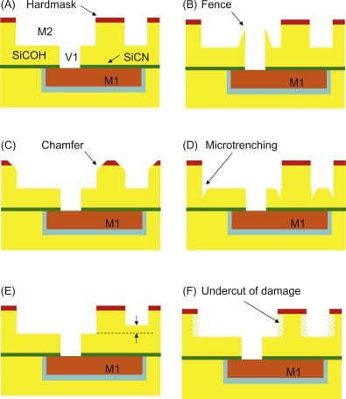
02 · Imaging
단면 SEM 분석
Magnification
80 000 ×
M6 via etch 후 Cu dual-damascene 단면 형상 비교 — 0 % baseline vs +25 % over-etch
A · Observation log
FEATURE | OBSERVATION · DUMMY READOUT
Via sidewall | W01 baseline ±2° taper, +25 % W06 부터 bow 시작 — 예: ~ +6° (dummy)
Via bottom CD | OE 증가 시 부풀음 → 평균 -0.30 nm (W08 vs W01, dummy)
Cu fill | W07 부터 seam void 빈도 ↑, W08 의 site / die 1 결함 징후
low-k IMD | OE +30 % 이상에서 측벽 recess + bright-line, plasma damage 누적 추정
Etch stop | base etch 노출 변동량 dummy 수치로 max 4.2 nm (W05 vs W01)
Dies sampled · wafer
Tilt angle
Image lot
5
0 °
M6-ViaOE-α
Fig. 02-A Cu interconnect polished 단면 (M6 reference lot). 출처 — IMAPS / 3D InCites, public reference (2025).
Key takeaway
OE +25 % 구간부터 측벽 bow 와 Cu seam void 가 시각적으로 확인되며, low-k 측벽 recess 누적 징후도 동반된다.
※ 내부 테스트용 더미(가상) 데이터
Notes:
두 번째 슬라이드 — M6 via etch 후 polished 단면을 SEM으로 관찰한 결과. baseline W01 대비 OE +25 % W06에서 측벽 bow 가 시작되고 +30 % W07부터 seam void 빈도가 시각적으로 증가합니다. 우측 표는 5 종 관찰 항목에 대한 dummy readout, 그리고 3 종 도구 메타 (Dies sampled 5, Tilt 0°, Image lot 코드) 를 정리했습니다. 본 슬라이드의 정량치는 모두 dummy(가상)이며, 사용된 단면 이미지는 IMAPS 공개 reference 입니다. 이후 슬라이드의 CD / uniformity / 전기 분석은 +25 % 를 가시 결함 분기점으로 사용합니다.

Slide 3
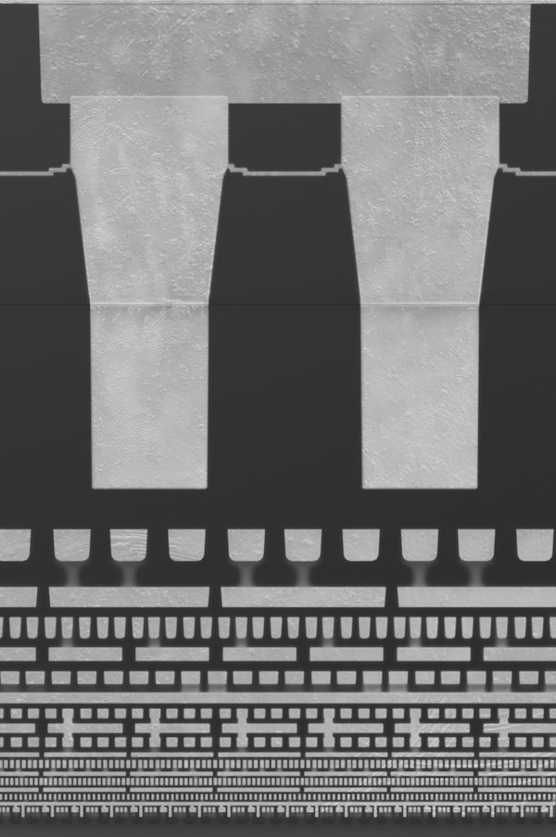
03 · Imaging
단면 TEM 분석
Sampling
4 conditions
via 부 · metal line 계면 · barrier 분리 거동 — 4 종 대표 조건 검토
A · 4 conditions readout
WAFER | OE Δ | SUB-FEATURE COMMENT
W01 | baseline | barrier 연속, Cu 결정립 조밀, line / via 계면 clean — reference 상태로 표기
W04 | +15 % | via 부 barrier 1 site 결함 의심 (예: 9 nm recess dummy), line bowing 시각적 미미
W06 | +25 % | metal line bowing 발생, via 측벽 taper > 4°, low-k 표층 변색 징후
W08 | +35 % | via 부 micro-void 다수, seam 연속성 깨짐, TDDB 우려 임계 — dummy 누적 손상
Critical threshold · dummy
OE +25 % 초과 시 line bowing · barrier 분리 · Cu void 3 종 결함이 동시에 누적되기 시작 — 이후 분석의 분기점으로 사용한다.
Fig. 03-A Cu interconnect polished cross-section (M6 representative lot). 출처 — Semiconductor Digest, Intel-4 process article (public reference).
Key takeaway
TEM 단면에서도 +25 % 구간에서 line bowing 과 barrier 분리, +35 %에서 micro-void 누적이 확인되어 +25 %를 가시 결함 분기점으로 본다.
※ 내부 테스트용 더미(가상) 데이터
Notes:
단면 TEM 분석. W01 baseline · W04 +15 % · W06 +25 % · W08 +35 %, 4 종 대표 조건을 한 표에 정리했습니다. +15 %까지 baseline과 거의 동등, +25 %부터 line bowing과 barrier 분리가 동시 시작, +35 %에서는 micro-void 누적이 시각 확인됩니다. 점선 하이라이트 영역은 +25 % 임계점 의미로 색조 배경 위에 강조 문장으로 두었습니다. 이후 슬라이드의 CD / 전기 분석은 +25 % 분기점으로 해석합니다. 본 슬라이드의 모든 수치는 dummy(가상)이며 이미지는 ResearchGate 공개 reference 입니다.

Slide 4
04 · CD-SEM
상부 CD variation
Metric count · this page
04 top CD
AASI target 23.9 nm · ASEI target 17.7 nm · 8 wafer readout, mean / 3σ / range / Δ
A · AASI · target 23.9 nm · top CD
unit · nm
B · ASEI · target 17.7 nm · top CD
unit · nm
WAFER | OE Δ | MEAN | 3Σ | RANGE | Δ VS TARGET
W01 | baseline | 23.92 | 0.31 | 1.18 | +0.02
W02 | +5 % | 23.88 | 0.34 | 1.24 | −0.02
W03 | +10 % | 23.85 | 0.36 | 1.31 | −0.05
W04 | +15 % | 23.81 | 0.41 | 1.45 | −0.09
W05 | +20 % | 23.74 | 0.45 | 1.62 | −0.16
W06 | +25 % | 23.66 | 0.51 | 1.83 | −0.24
W07 | +30 % | 23.58 | 0.55 | 1.97 | −0.32
W08 | +35 % | 23.49 | 0.62 | 2.21 | −0.41
WAFER | OE Δ | MEAN | 3Σ | RANGE | Δ VS TARGET
W01 | baseline | 17.68 | 0.24 | 0.88 | −0.02
W02 | +5 % | 17.65 | 0.27 | 0.96 | −0.05
W03 | +10 % | 17.62 | 0.29 | 1.04 | −0.08
W04 | +15 % | 17.58 | 0.32 | 1.18 | −0.12
W05 | +20 % | 17.51 | 0.37 | 1.36 | −0.19
W06 | +25 % | 17.43 | 0.42 | 1.55 | −0.27
W07 | +30 % | 17.35 | 0.48 | 1.74 | −0.35
W08 | +35 % | 17.24 | 0.55 | 2.02 | −0.46
Key takeaway
AASI / ASEI 모두 OE 20 % 초과 시 3σ > 0.45 nm, delta 의 절댓값이 +30 % 부터 0.30 nm 초과로 누적 손상이 본격화된다.
※ 내부 테스트용 더미(가상) 데이터
Notes:
상부 CD variation 슬라이드. AASI target 23.9 nm, ASEI target 17.7 nm 두 메트릭을 좌우로 나란히 놓았습니다. 8개 wafer의 mean / 3σ / range / Δ vs target 4개 컬럼을 보여주고, Δ 절댓값이 0.30 nm를 넘는 W07 / W08 두 wafer 행은 따스한 warn band로 강조했습니다. 두 메트릭 모두 OE 증가에 따라 mean은 음의 방향으로, 3σ와 range는 모두 증가합니다. 본 슬라이드는 dummy(가상) 데이터이며, +20% 구간부터 데이터 분산이 빠르게 커지는 추세는 +25% 임계점 가설을 뒷받침합니다.

Slide 5
05 · CD-SEM
하부 CD variation
Scale · nm
9.0 / 8.4
AMI target 9.0 nm · ACI target 8.4 nm · 동일 lot, 동일 recipe
A · AMI · target 9.0 nm · bottom CD
unit · nm
B · ACI · target 8.4 nm · bottom CD
unit · nm
WAFER | OE Δ | MEAN | 3Σ | RANGE | Δ VS TARGET
W01 | baseline | 8.99 | 0.18 | 0.62 | −0.01
W02 | +5 % | 8.97 | 0.19 | 0.65 | −0.03
W03 | +10 % | 8.95 | 0.21 | 0.71 | −0.05
W04 | +15 % | 8.92 | 0.23 | 0.78 | −0.08
W05 | +20 % | 8.88 | 0.25 | 0.85 | −0.12
W06 | +25 % | 8.83 | 0.27 | 0.94 | −0.17
W07 | +30 % | 8.77 | 0.30 | 1.05 | −0.23
W08 | +35 % | 8.69 | 0.34 | 1.21 | −0.31
WAFER | OE Δ | MEAN | 3Σ | RANGE | Δ VS TARGET
W01 | baseline | 8.41 | 0.16 | 0.58 | +0.01
W02 | +5 % | 8.39 | 0.17 | 0.61 | −0.01
W03 | +10 % | 8.37 | 0.18 | 0.66 | −0.03
W04 | +15 % | 8.34 | 0.20 | 0.72 | −0.06
W05 | +20 % | 8.30 | 0.22 | 0.79 | −0.10
W06 | +25 % | 8.25 | 0.24 | 0.88 | −0.15
W07 | +30 % | 8.19 | 0.27 | 0.99 | −0.21
W08 | +35 % | 8.10 | 0.31 | 1.14 | −0.30
Key takeaway
AMI / ACI 는 OE 30 % 초과에서 Δ −0.21 nm 초과, ACI 가 AMI 대비 분산 폭이 좁지만 둘 다 +25 % 이후 spec-out 추세.
※ 내부 테스트용 더미(가상) 데이터
Notes:
하부 CD variation 슬라이드. AMI(9.0 nm), ACI(8.4 nm) 두 메트릭 같은 구조로 정리했습니다. 하부 CD는 스케일이 9 nm 수준으로 매우 작아서, 같은 OE 변동량이라도 Δ 절댓값 기준으로는 미미해 보이지만, 같은 임계 규칙 — Δ 절대값 0.20 nm 초과 — 을 적용했습니다. 동일한 +25% 임계점에서 누적 손상이 시작된다는 사실이 강조되며, ACI는 AMI보다 분산은 좁지만 평균적으로 OE 추세를 잘 따릅니다. 데이터는 모두 dummy(가상)입니다.

Slide 6
06 · Uniformity
In-wafer uniformity
Sampling density
9 × 8 − 3
69 pt wafer map (W05 representative) · AASI delta encoding · wafer-wise NIU 요약
A · Wafer map · W05 +20 % OE · AASI Δ · nm
B · Δ encoding · 4 band
−0.09
−0.10
−0.11
−0.12
−0.13
−0.14
−0.12
−0.11
−0.13
−0.05 →
−0.10 → −0.18
−0.18 → −0.24
≤ −0.24
−0.11
−0.12
−0.13
−0.14
−0.15
−0.16
−0.15
−0.13
−0.14
C · Wafer · NIU summary
−0.13
−0.14
−0.15
−0.16
−0.17
−0.17
−0.17
−0.16
−0.16
WAFER | OE Δ | NIU % | AASI 3Σ · NM | RANGE · NM
W01 | baseline | 0.41 | 0.31 | 1.18
W02 | +5 % | 0.48 | 0.34 | 1.24
W03 | +10 % | 0.55 | 0.36 | 1.31
W04 | +15 % | 0.67 | 0.41 | 1.45
W05 | +20 % | 0.79 | 0.45 | 1.62
W06 | +25 % | 0.92 | 0.51 | 1.83
W07 | +30 % | 1.08 | 0.55 | 1.97
W08 | +35 % | 1.27 | 0.62 | 2.21
−0.14
−0.16
−0.17
−0.18
−0.18
−0.19
−0.18
−0.17
−0.18
−0.15
−0.17
−0.18
−0.19
−0.20
−0.20
−0.19
−0.19
−0.20
−0.17
−0.18
−0.20
−0.21
−0.22
−0.21
−0.22
−0.21
−0.22
−0.18
−0.20
−0.22
−0.23
−0.24
−0.24
−0.25
−0.24
−0.25
−0.20
−0.22
−0.24
−0.25
−0.27
−0.28
각 셀은 한 die 의 AASI Δ (nm); 4 band 색조 · 더 진한 색 → 절댓값 큰 cell.
Key takeaway
NIU 0.41 → 1.27 %, 약 3 × 증가 — 69 pt map 에서 절댓값 큰 cell 이 외곽 die 에 집중되는 비대칭 패턴이 W05 에서 이미 형성된다.
※ 내부 테스트용 더미(가상) 데이터
Notes:
In-wafer uniformity 슬라이드. 좌측 9 × 8 − 3 = 69 pt W05 map (AASI delta 인코딩), 우측은 4 band legend 와 8 wafer NIU / 3σ / range 요약. dummy 데이터 의도된 추세는 중앙 die 가 -0.10 ~ -0.17, 외곽으로 갈수록 -0.20 ~ -0.28 까지 비대칭 분포. NIU 0.41 → 1.27 % 로 약 3 × 증가, W07 / W08 은 warn band. 우측 표는 8 wafer 행 × 5 컬럼 (Wafer · OE% · NIU% · 3σ · range). 본 슬라이드는 dummy(가상)이며, 이후 슬라이드 해석의 분기점이 W05 임을 명시합니다.

Slide 7
07 · Electrical
전기 특성 평가
Source · e-tester
in-line · prod-equal
line · via Rs / ILD leakage / TDDB T63 / EM T50 · 동일 lot, 동일 recipe
Target spec · dummy reference
Line Rs≤ 1.25 Ω/μm
Via Rs≤ 6.8 Ω/via
ILD leak≤ 50 pA
TDDB T63≥ 10 yr
EM T50≥ 8 yr
△ warm band · beyond spec
WAFER | OE Δ | LINE RS · Ω/ΜM | VIA RS · Ω/VIA | ILD LEAK · PA | TDDB T63 · YR | EM T50 · YR
W01 | baseline | 1.18 | 6.42 | 22 | 12.4 | 9.8
W02 | +5 % | 1.21 | 6.55 | 28 | 11.8 | 9.4
W03 | +10 % | 1.24 | 6.71 | 38 | 10.9 | 8.7
W04 | +15 % | 1.28 | 6.94 | 52 | 9.6 | 7.6
W05 | +20 % | 1.33 | 7.28 | 71 | 7.8 | 6.2
W06 | +25 % | 1.40 | 7.71 | 96 | 5.9 | 4.8
W07 | +30 % | 1.49 | 8.18 | 134 | 4.1 | 3.5
W08 | +35 % | 1.62 | 8.74 | 198 | 2.6 | 2.3
Key takeaway
OE +25 % 부터 5 종 지표가 동시에 spec-out, via Rs +20 %, ILD leak 4.6 ×, TDDB T63 5.9 yr 로 10 yr spec 미달 — 임계 OE 윈도우는 +20 % 이내로 본다.
※ 내부 테스트용 더미(가상) 데이터
Notes:
전기 특성 평가 슬라이드. 7 컬럼 (Wafer / OE Δ / Line Rs / Via Rs / ILD Leak / TDDB T63 / EM T50) × 8 wafer 행 + 헤더. 표 위에는 target spec 한 줄로 정렬했고, spec-out cell 은 따스한 warn band 로 강조했습니다. 핵심 변화는 +25% W06 부터 Line Rs / Via Rs / ILD leak / TDDB / EM 5 종이 모두 동시 spec-out 으로 전환된다는 점입니다. 본 슬라이드는 dummy(가상)이며, 같은 lot 의 W08 에서 TDDB T63 이 2.6 yr, EM T50 이 2.3 yr 까지 떨어집니다. 제조 window 는 +20% 이내로 좁혀지는 것이 안전하다는 결론을 한 줄 takeaway 로 정리했습니다.

